Slide 1
Театр «БУРАТИНО»

Slide 2
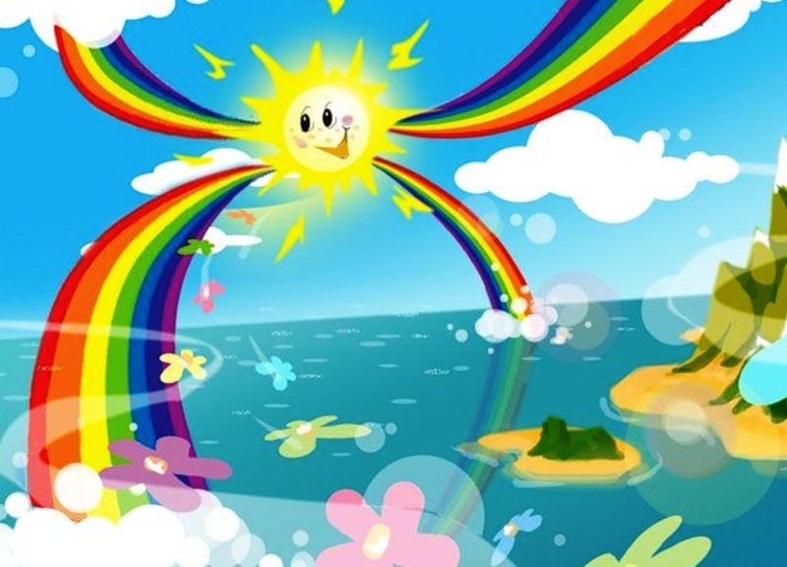
Придумано кем-то, просто и мудро
При встрече здороваться «Доброе утро»
Доброе утро солнцу и птицам
Доброе утро улыбчивым лицам.

Slide 3
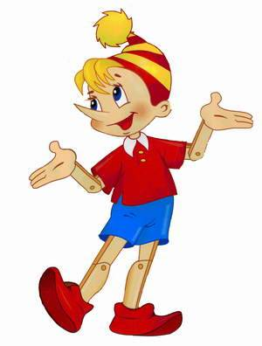

Slide 4
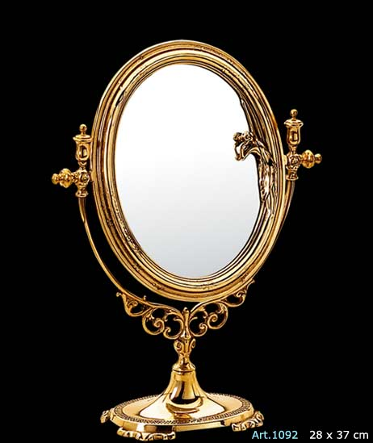
Королевство Зеркал

Slide 5
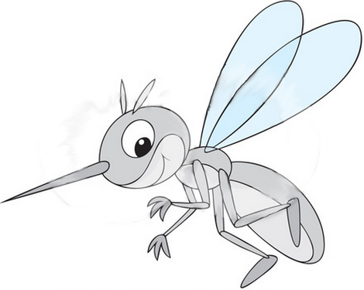
Ят – ят – ят,
Злобно комары звенят

Slide 6
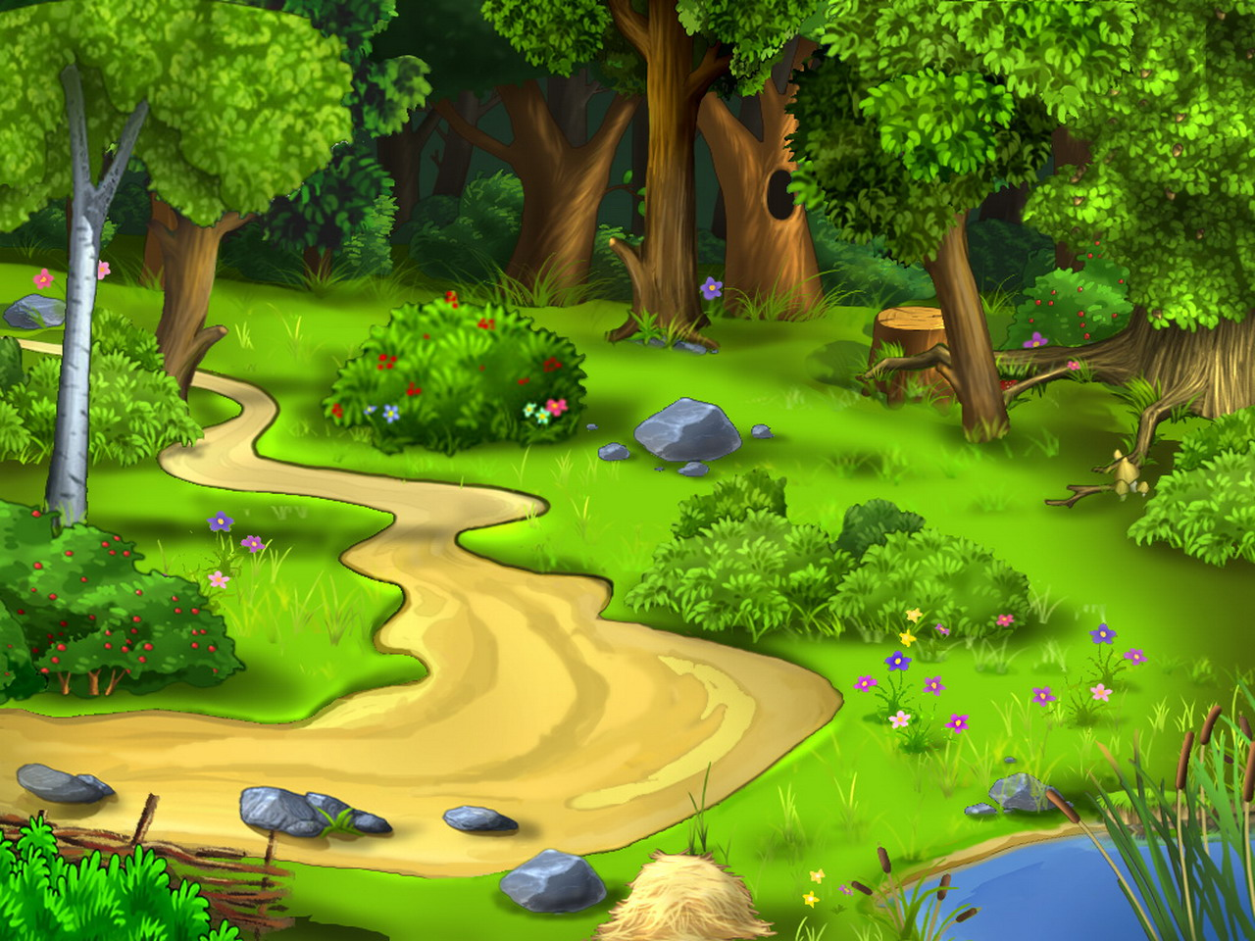

Slide 7
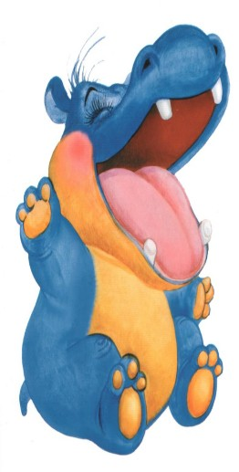
Рот по шире открываем,
В бегимотиков играем
1, 2, 3, 4. 5, а теперь закроем рот,
Отдыхает бегемот

Slide 8
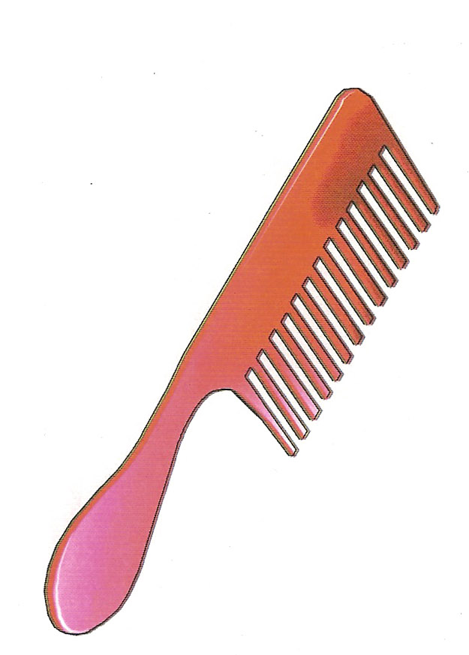
С волосами я дружу,
Их в порядок привожу
Благодарна мне причёска
А зовут меня расчёска

Slide 9
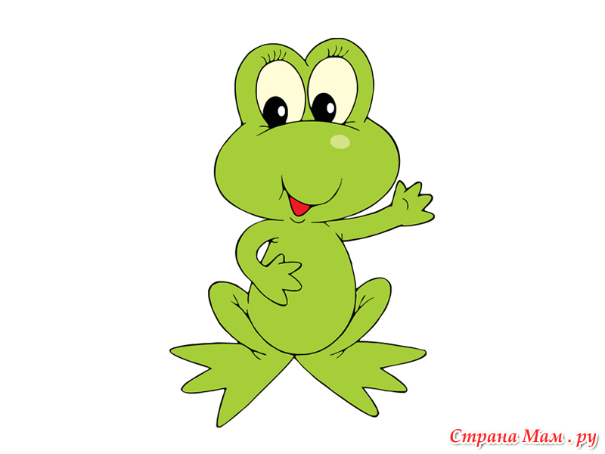
Вот понравится лягушкам ,
Губы тянем прямо к ушкам

Slide 10
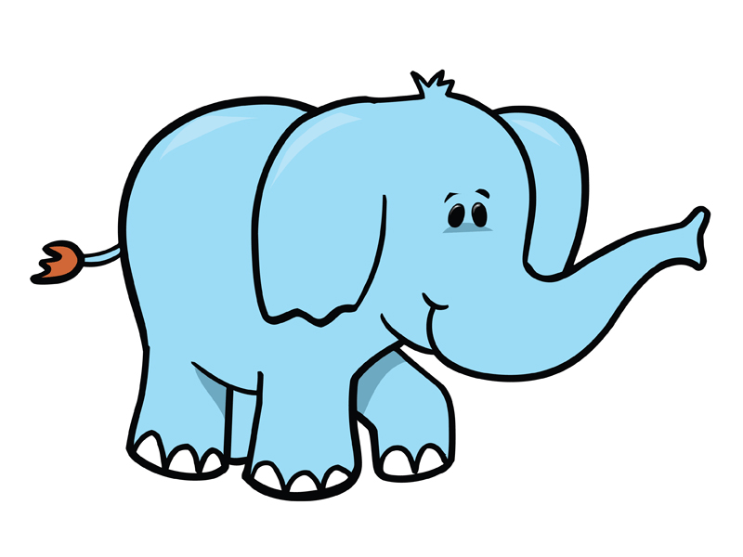
Вот понравится слону
Губы хоботом тяну.

Slide 11
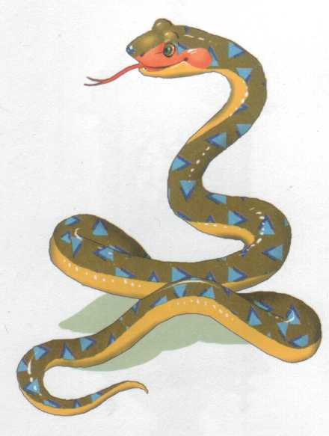
Показала змейка жало,
Убрала и хвост поджала

Slide 12
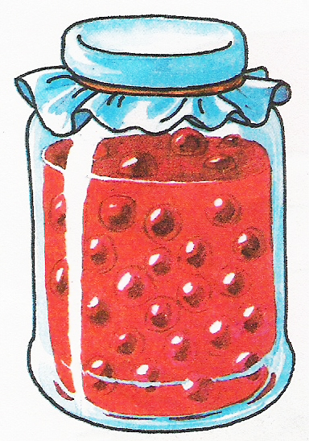
Как - будто варенье,
лежит на губе.
Слежу его «чашечкой»
в ротик к себе.

Slide 13
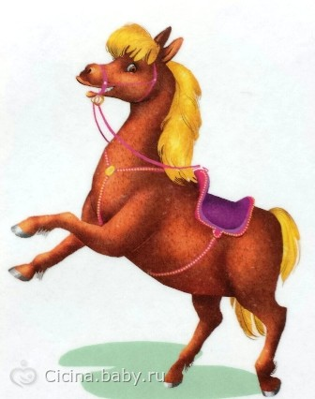
Цок- цок , по мостовой,
Идет лошадка к нам с тобой.
Щёлкой язычком быстрей,
Чтоб пришла она скорей.

Slide 14
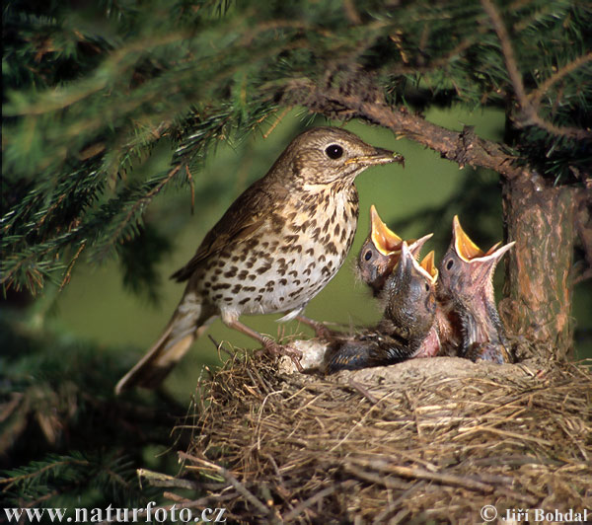

Slide 15
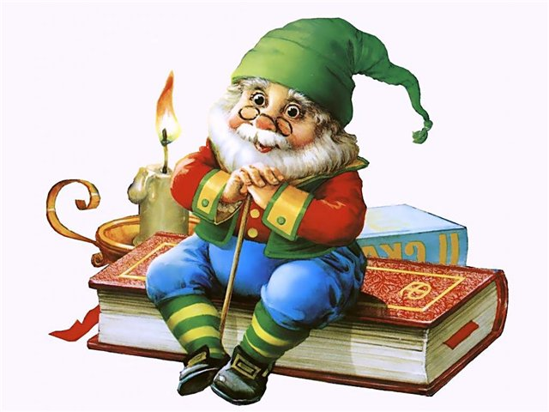
Старичок Молчок

Slide 16
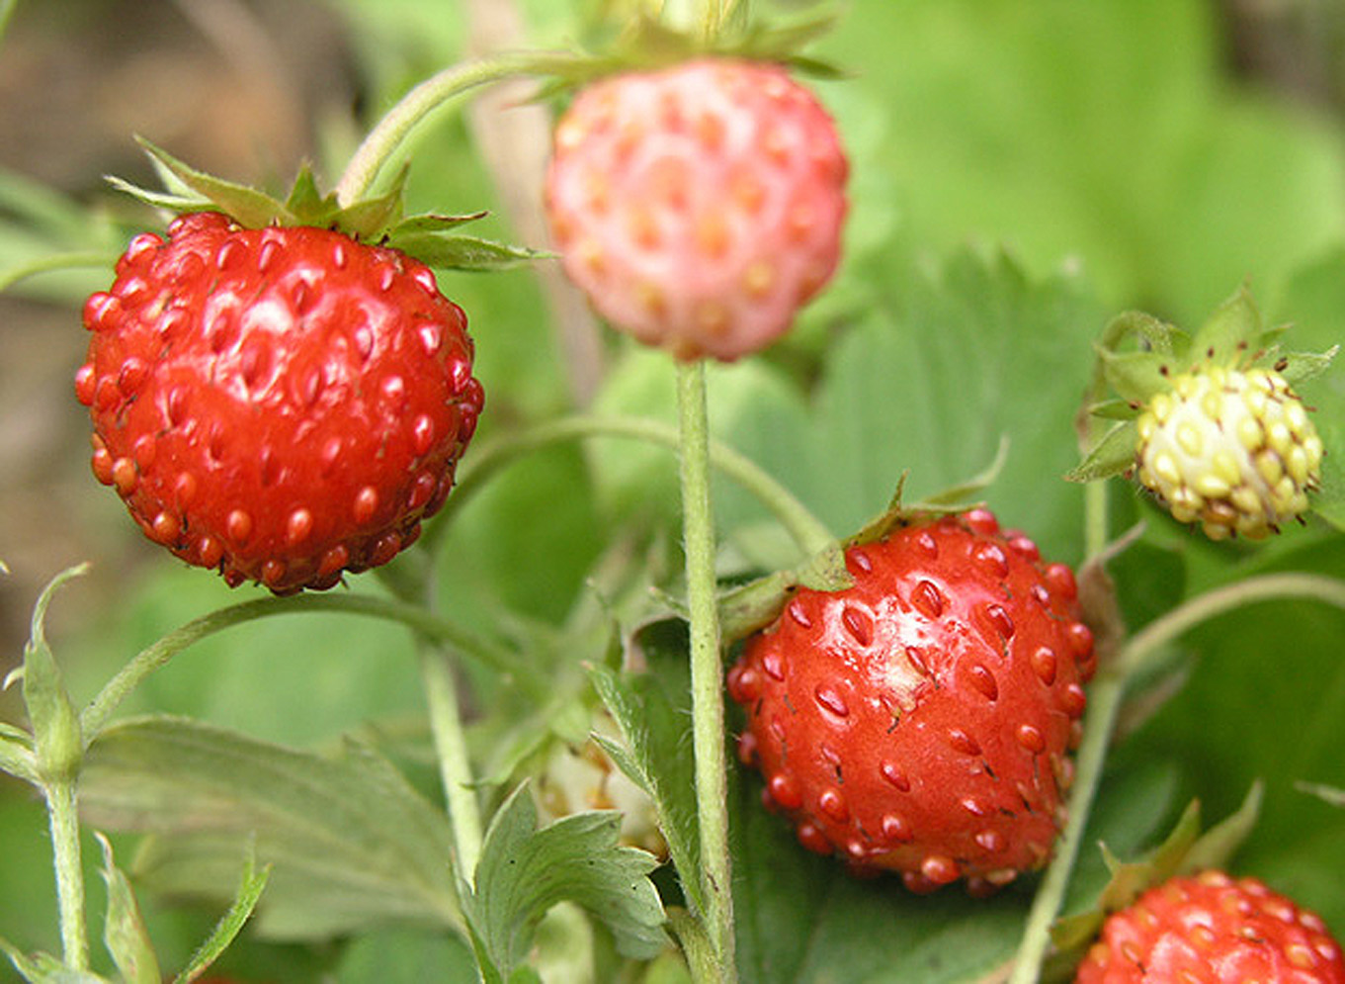

Slide 17
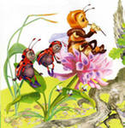
Музыкальная полянка

Slide 18
Театр «Буратино»

